Slide 1

DESAFÍO Nº 1 · DEPARTAMENTO DE ANALISTAS DE DATOS
StaySpain
Análisis del inventario de alojamientos turísticos
EQUIPO DE ANALISTAS
Alexei Levitchi
Vanessa Plaza
Ignacio Soldevilla
Equipo 29 · Junio 2026

Slide 2
02 · PUNTO DE PARTIDA
El Dataset
Contexto del negocio
ORIGEN
7.001 registros iniciales
StaySpain es una plataforma digital que conecta anfitriones y huéspedes en toda España.
Como Departamento de Analistas de Datos, nuestro trabajo es transformar la información de los anuncios en conocimiento estratégico para la dirección.
El dataset es una fotografía de los anuncios publicados — no una serie temporal — con información de ubicación, capacidad, calendario y valoraciones.
35 variables · 8 ciudades españolas
EDA
Distribuciones asimétricas
Calendarios polarizados (saturados o vacíos)
LIMPIEZA · Hallazgo clave
268 filas eliminadas
Mismo anuncio en distintas fechas de extracción
Resultado: 6.733 alojamientos únicos
Limpieza incluye además: cadenas vacías → NaN, conversión de tipos (fechas, booleanos), ceros de score sin reseña → NaN.

Slide 3
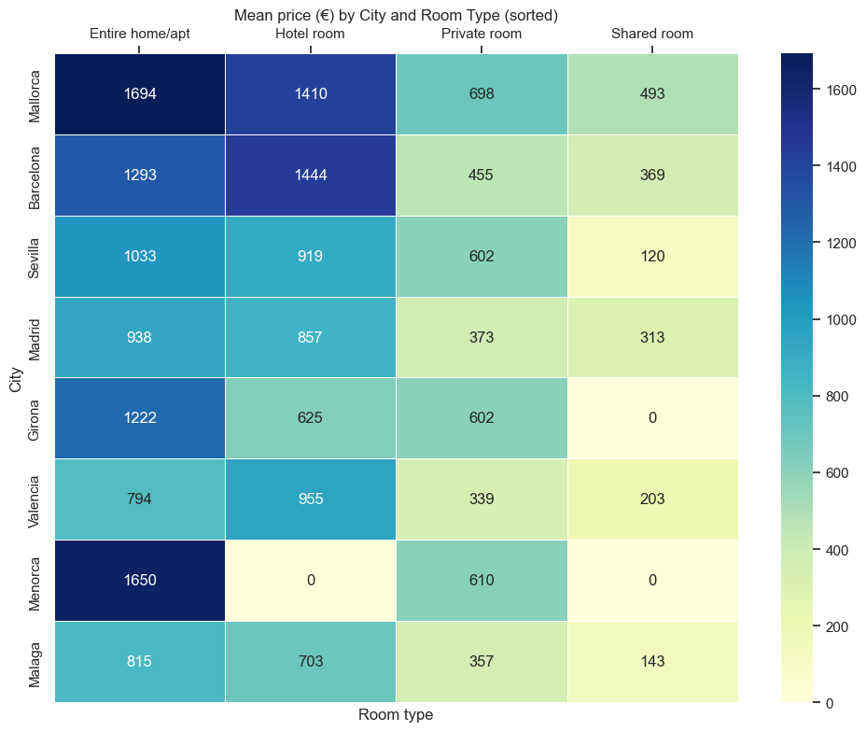
03 · ANÁLISIS COMERCIAL · MARKETING
La pregunta
Pregunta de negocio: ¿Cuál es el precio medio de los alojamientos por tipo de alojamiento en cada ciudad?
Respuesta
Entire home/apt
Media: 1239 €
Mediana: 980 €
entre 660 y 1500 €
Hotel room
Media: 1063 €
Mediana: 1150 €
entre 642 y 1490 €
Media: 1012 €
Mediana: 750 €
entre 460 y 1250 €
Private room
Media: 448 €
Mediana: 350 €
entre 250 y 500 €
Shared room
Media: 325 €
Mediana: 250 €
entre 150 y 420 €

Slide 4
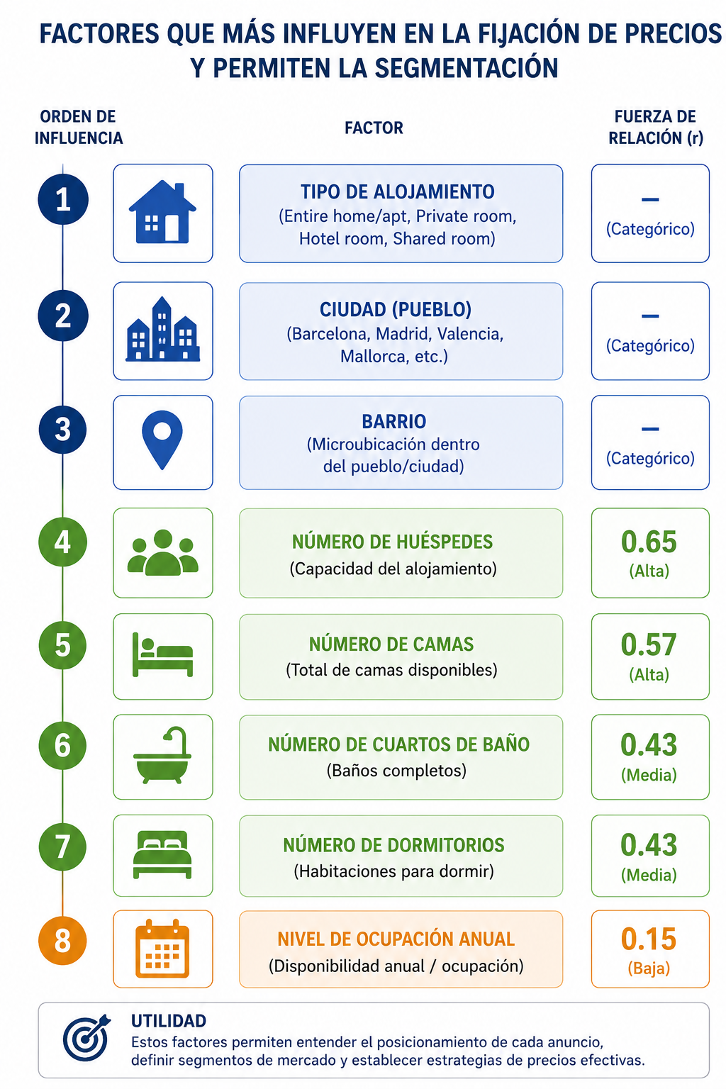
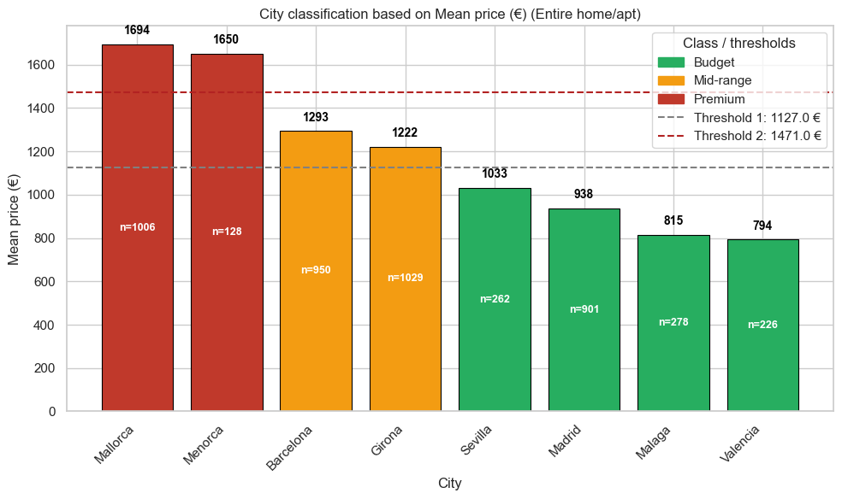
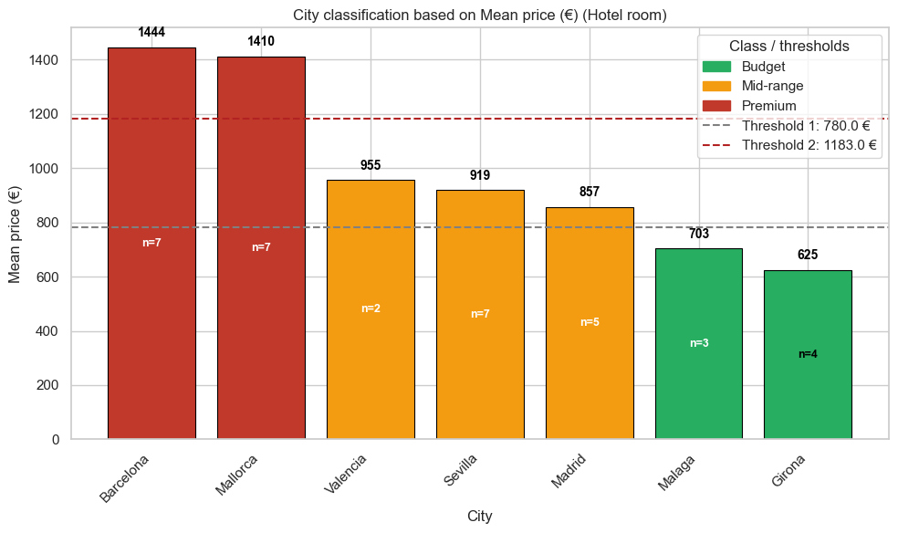
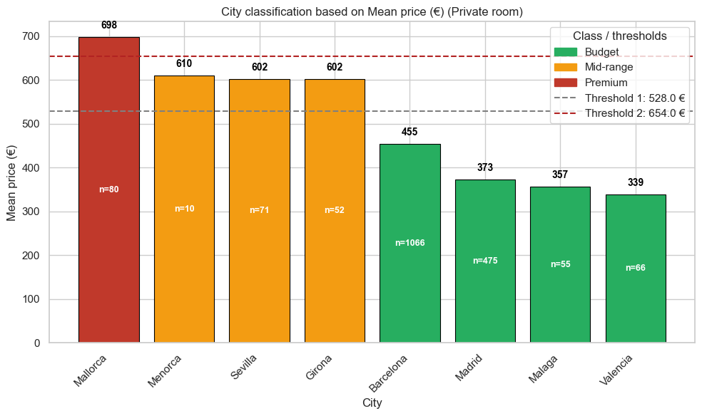
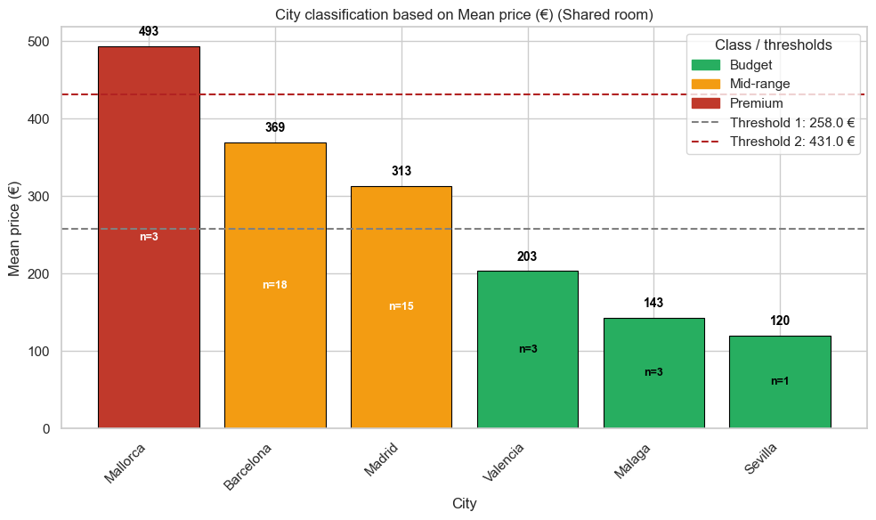
04 · ANÁLISIS COMERCIAL · MARKETING
Hallazgos
Mallorca: 1694 €
Menorca: 1650 €
Barcelona: 1444 €
Mallorca: 1410 €
Sevilla: 1033 €
Madrid: 938 €
Malaga: 815 €
Valencia: 794 €
Sevilla: 919 €
Mallorca: 698 €
Barcelona: 369 €
Madrid: 313 €
Barcelona: 455 €
Madrid: 373 €
Malaga: 357 €
Valencia: 339 €

Slide 5
04 · ANÁLISIS COMERCIAL · MARKETING
Recomendaciones
PERFIL DE ALOJAMIENTO
DISPONIBILIDAD
SEGMENTACIÓN GEOGRÁFICA
ESTACIONALIDAD
accomodates,
bedrooms,
bathrooms,
beds,
availability_90,
availability_365,
reviews per month,
number of reviews,
is_instant_bookable
city,
neighbourhood_name,
neighbourhood _district,
distance between the cities
proxy:
first_review_date
insert_date
availability_30
availability_60
availability_90
availability_365
insert_date
Sistema de clasificación
Sistema de valoración

Slide 6
06 · ANÁLISIS OPERACIONAL · OPERACIONES E INVENTARIO
La pregunta y respuesta
Pregunta de negocio: ¿Cuál es la disponibilidad media de los alojamientos en los diferentes horizontes (30, 60, 90 y 365 días) en cada ciudad?
La disponibilidad media (días libres en el calendario) varía entre 10,4 días en Madrid y 210,9 días en Mallorca a 365 días.
OCUPACIÓN GLOBAL · 30d
MERCADO MÁS TENSO
MÁS HOLGADO · 365d
INVENTARIO ANALIZADO
59 %
Madrid
Mallorca
6.733
11 puntos bajo objetivo (70 %)
10,4 días libres a 30d · mediana 7
210,9 días libres anuales
alojamientos únicos · 8 ciudades
Detalle por ciudad y horizonte (días libres en el calendario)
Ciudad | 30 días | 60 días | 90 días | 365 días
Barcelona | 11,1 | 25,6 | 42,5 | 182,1
Girona | 14,6 | 31,3 | 48,4 | 195,1
Madrid | 10,4 | 24,1 | 39,9 | 163,6
Málaga | 12,1 | 28,4 | 47,1 | 202,6
Mallorca | 13,4 | 28,7 | 45,2 | 210,9
Menorca | 15,0 | 30,9 | 47,5 | 199,5
Sevilla | 14,1 | 30,9 | 50,0 | 199,8
Valencia | 13,6 | 29,7 | 47,7 | 183,8

Slide 7
07 · ANÁLISIS OPERACIONAL · OPERACIONES E INVENTARIO
Análisis por segmento
Composición del inventario
Comparación por segmento
Tipos de alojamiento · 6.733 anuncios
Entire home/apt vs. Private room por ciudad — el patrón se mantiene en ambos horizontes
Tipo | Anuncios | % del total
Entire home/apt | 4.780 | 71,0 %
Private room | 1.875 | 27,8 %
Shared room | 43 | 0,6 %
Hotel room | 35 | 0,5 %
A 30 días (corto plazo)
Lectura: el 98,8 % del inventario se concentra en los dos primeros segmentos. Las decisiones operativas deben centrarse en ellos.
A 365 días (largo plazo)
HALLAZGO RELEVANTE
En mercados tensos (Madrid, Barcelona), Private room no actúa como válvula de demanda: está más ocupado que Entire home/apt (Madrid a 365d: 143,6 vs 173,2 días libres).

Slide 8
08 · ANÁLISIS OPERACIONAL · OPERACIONES E INVENTARIO
Propuestas para la directora
Tres acciones operativas para cerrar la brecha de ocupación
01
02
03
ALTA
MEDIA
MEDIA
Captación de inventario en mercados tensos
Reactivación operativa del inventario estacional
Guías diferenciadas según composición del inventario
HALLAZGO
HALLAZGO
HALLAZGO
Madrid presenta 10,4 días libres a 30d (mediana 7) y Barcelona 11,1 (mediana 8). Demanda no satisfecha en zonas urbanas.
Mallorca, Málaga, Sevilla y Girona superan los 195-215 días libres anuales en Entire home/apt. Calendarios poco gestionados fuera de temporada.
El 71% es Entire home/apt y el 28% Private room. Estos dos segmentos requieren acompañamiento distinto, especialmente en mercados tensos.
RECURSOS
RECURSOS
RECURSOS
Captación + Marketing
Atención al anfitrión + Contenidos
Producto + Contenidos
PRÓXIMOS PASOS
Solicitar a IT/Sistemas: acceso a la tabla de reservas reales (distinguir ocupación de bloqueos) · datos longitudinales para estacionalidad · métricas de actividad del anfitrión.

Slide 9
09 · CONCLUSIONES
Reflexiones conjuntas del equipo
HALLAZGOS TRANSVERSALES
LIMITACIONES DEL ANÁLISIS
PRÓXIMOS PASOS
• La cartera presenta una clara dualidad: mercados urbanos tensos vs. destinos estacionales holgados.
• El inventario se concentra en dos tipologías (Entire 71% y Private 28%): las decisiones operativas deben centrarse en estos segmentos.
• El análisis de inventario gana solidez al integrarse con los datos de demanda y precio del perfil comercial.
• El dataset es una fotografía estática (insert_date): no permite estudiar estacionalidad ni evolución temporal real.
• Disponibilidad ≠ ocupación real: un día "no disponible" puede ser una reserva o un bloqueo voluntario del anfitrión.
• Tamaños muestrales desiguales por ciudad (Menorca, Valencia, Málaga con poco volumen).
Solicitar a IT/Sistemas:
• Acceso a la tabla de reservas reales (distinguir ocupación de bloqueos).
• Datos longitudinales (varias capturas en el tiempo) para estacionalidad.
• Métricas de actividad del anfitrión (frecuencia de edición del calendario, tasa de respuesta).

Slide 10
07 · CONCLUSIONES
Reflexiones conjuntas del equipo
HALLAZGOS TRANSVERSALES
LIMITACIONES DEL ANÁLISIS
PRÓXIMOS PASOS
• La cartera presenta una clara dualidad: mercados urbanos tensos vs. destinos estacionales holgados.
• Existe inventario potencialmente inactivo que infla la oferta sin convertir.
• Las decisiones de precio y de inventario deben tomarse de forma coordinada: oferta y demanda son dos caras de la misma cartera.
• El tipo de alojamiento, el número de huéspedes, el número de camas, los cuartos de baño, los dormitorios y el nivel de ocupación anual son los factores que más influyen en la fijación de precios y permiten la segmentación
• El dataset es my sesgado por el parametro ‘insert_date’: es una fotografía estática que no permite estudiar estacionalidad ni evolución temporal real.
• Disponibilidad ≠ ocupación real: un día "no disponible" puede ser una reserva o un bloqueo voluntario del propietario.
• La aplicación de herramientas estadísticas es limitada debido a la distribución asimétrica de la mayoría de los parámetros numéricos.
• La distribución geográfica produce tamaños de muestra desiguales en todo el mercado y no considera el efecto de vecindad
Solicitar a IT/Sistemas:
• Acceso a la tabla de reservas reales (distinguir ocupación de bloqueos).
• Datos longitudinales (varias capturas en el tiempo) para estacionalidad.
• Métricas de actividad del anfitrión para identificar inventario activo vs. fantasma.
Realizar un análisis de segmentación:
• Elaborar un perfil detallado de la oferta de alojamiento para cada tipo en cada ubicación, utilizando los parámetros más significativos
• Crear una sistema de de clasificación de alojamientos y de propuesta de precios

Slide 11
Gracias
¿Preguntas?
Equipo 29 · Departamento de Analistas de Datos · StaySpain

